Slide 1
BÁO CÁO THỰC TẬP WEB
NHÓM 7 – DHTI12A2HN
Thành viên : Ninh Đức Hiếu
Trịnh Thị Lan Anh
Nguyễn Thị Hồng Nguyên
Đặng Trần Duy Anh

Slide 2
NỘI DUNG CHÍNH
I. Giới thiệu về trang web , database , github
II.Nội dung trang web
III. Phần Demo các ứng dụng như giỏ hàng ,phân trang , in hóa đơn .

Slide 3
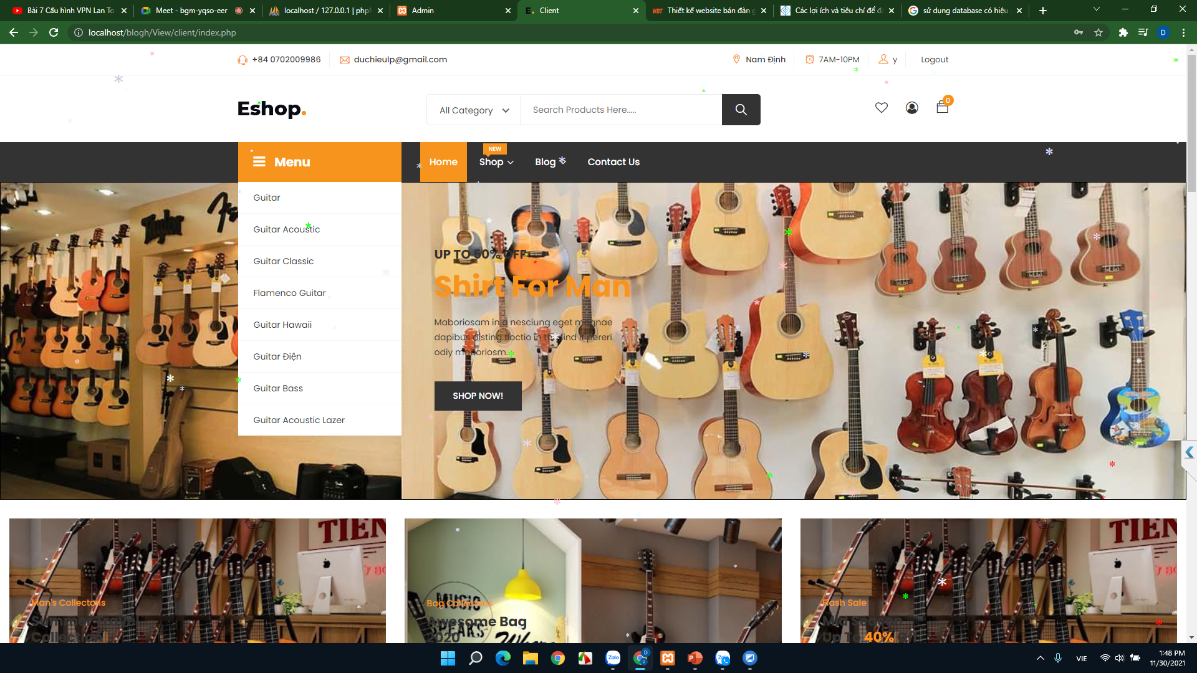
I: Giới thiệu trang web , database , github
Ngày nay việc tạo trang web bán hàng ngày càng quan trọng . Website chính là công cụ marketing online, là phương tiện tốt nhất để giới thiệu hình ảnh tiếp thị sản phẩm và các loại hình dịch vụ . Để khách hàng hiểu rõ hơn và có cơ sở để đánh giá, đi đến chọn lựa.

Slide 4
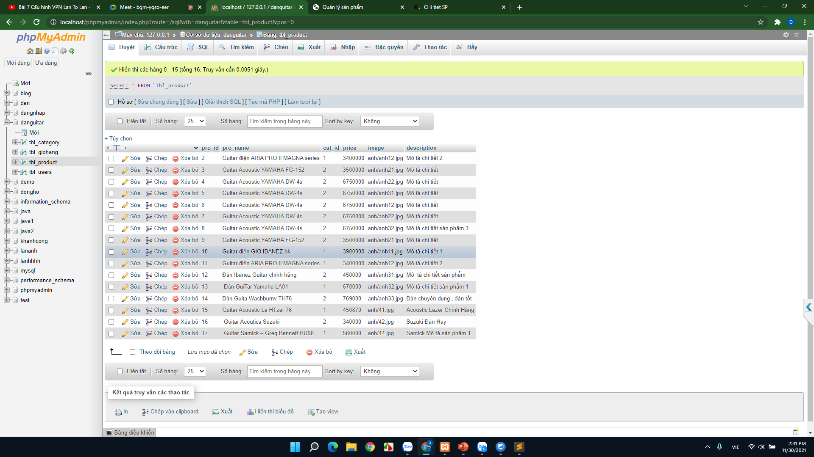
Sử dụng ngôn ngữ
Html , css, php
Sử dụng công cụ như là :

Slide 5
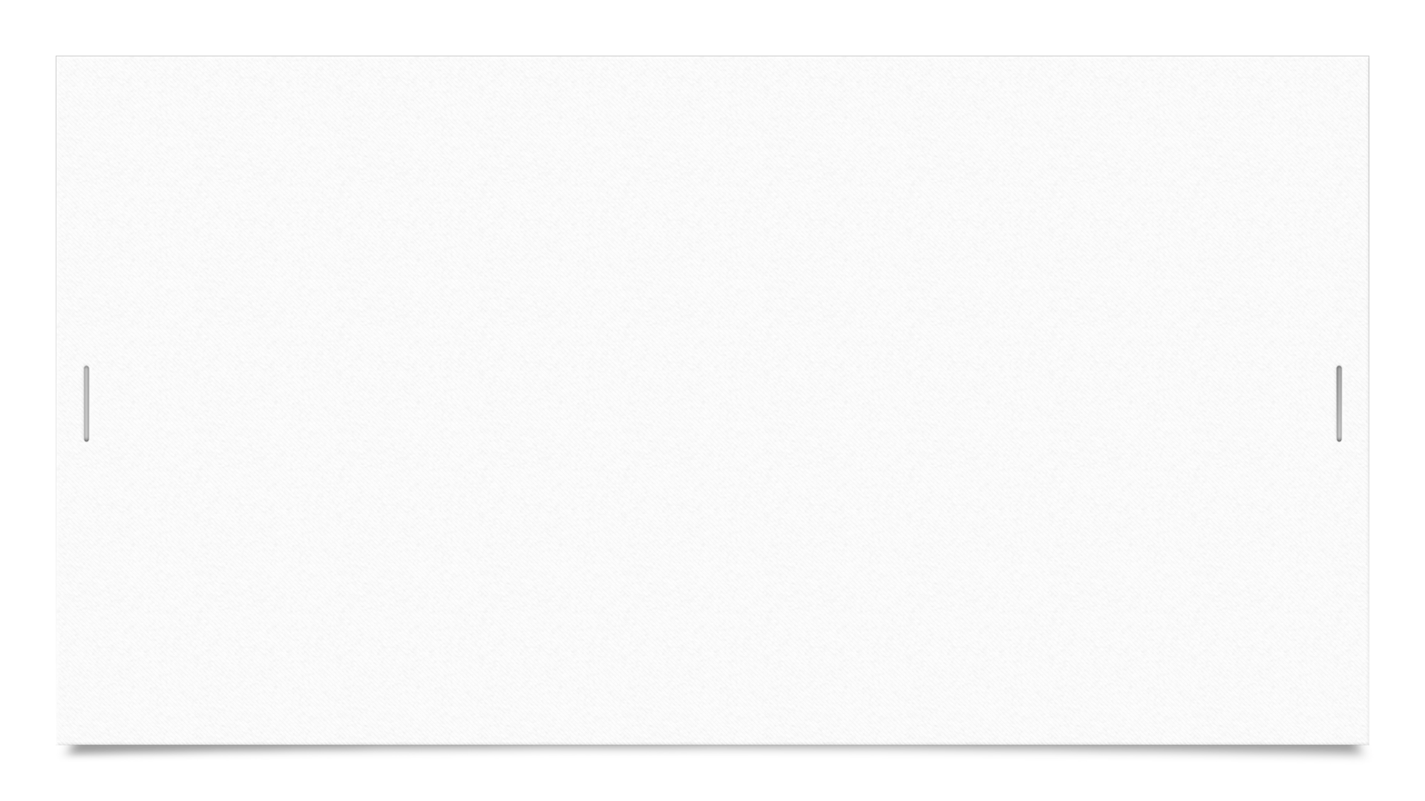
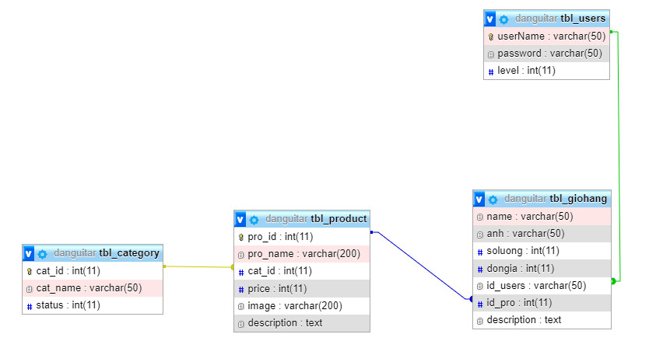
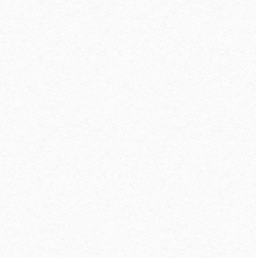

Sử dụng database
Sử dụng database giúp tạo ra các sản phẩm chuyên nghiệp hơn, lưu trữ có hệ thống, dễ dàng trong công tác quản lí. Với ưu điểm đó, database ngày càng phổ biến trong lĩnh vực lập trình ứng dụng nói riêng và công nghệ thông tin nói chung.
Database Cửa Hàng Bán Đàn

Slide 6

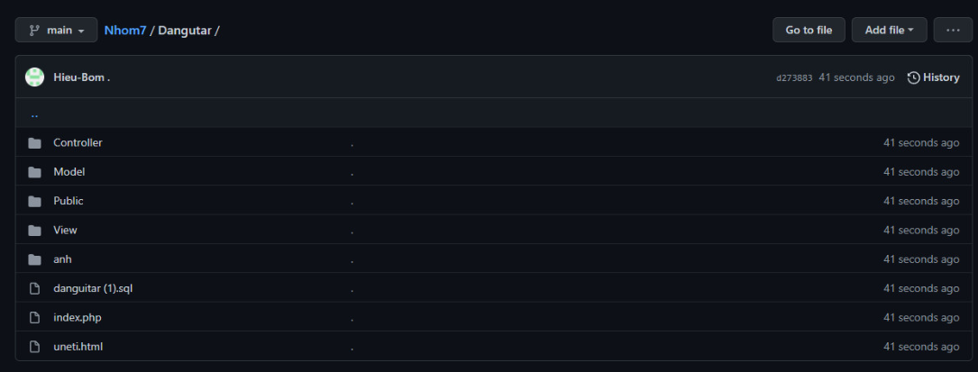
Sử dụng github , host
GitHub là một hệ thống quản lý dự án và phiên bản code, hoạt động . Mọi người có thể clone lại mã nguồn từ một repository và Github chính là một dịch vụ máy chủ repository công cộng, mỗi người có thể tạo tài khoản trên đó để tạo ra các kho chứa của riêng mình để có thể làm việc. Và đây là demo khi sử dụng github của nhóm em
LINK : https://github.com/Hieu-Bom/Nhom7

Slide 7
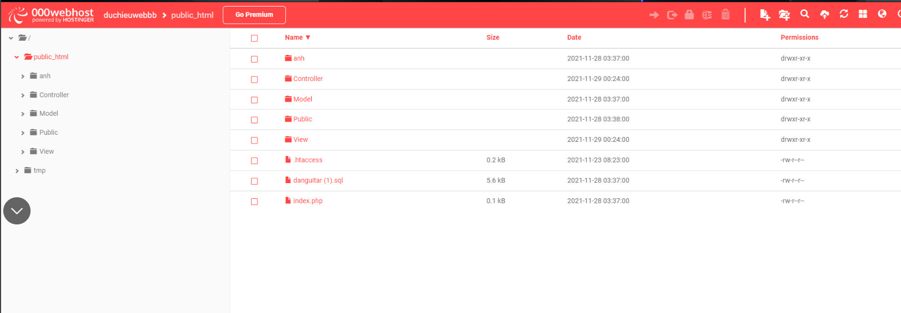
Sử dụng host
Bước 1: Chọn nhà cung cấp hosting đáng tin cậy Bước 2: Upload file website (hay còn gọi là source code) lên hosting Bước 3: Upload bản backup site và tiến hành giải nén Bước 4: Kiểm tra các file có nằm đúng trong thư mục public_html chưa Bước 5: Upload Database vào MySQL database Bước 6: Kiểm tra cơ bản website có hoạt động bình thường không
LINK :https://duchieuwebbb.000webhostapp.com/View/client/index.php

Slide 8
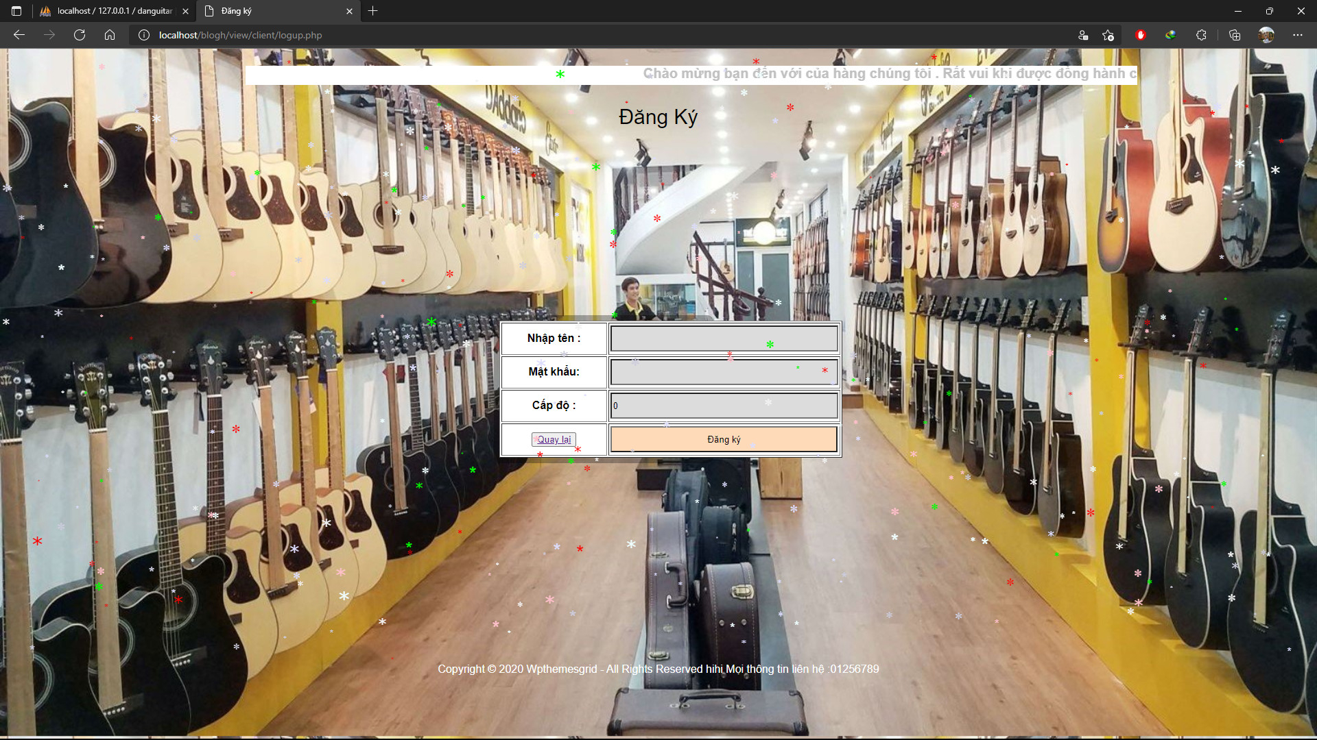
II : Nội dung trang web
1 .CLIENT
A, Đăng ký :
Đăng ký tên , mật khẩu ,cấp độ

Slide 9
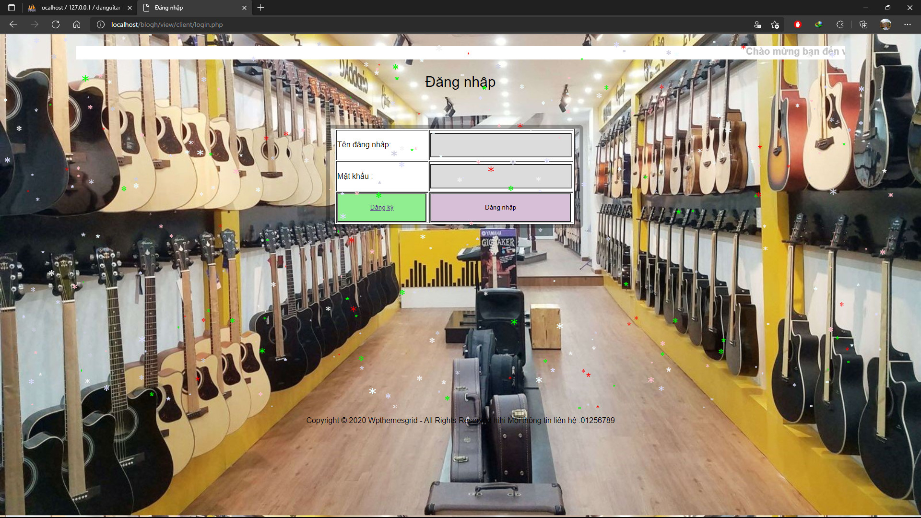
II : Nội dung trang web
B, Đăng nhập :
Giao diện đăng nhập của người dùng . Sau đó sẽ vào trang web , sử dụng theo mô hình MCV

Slide 10
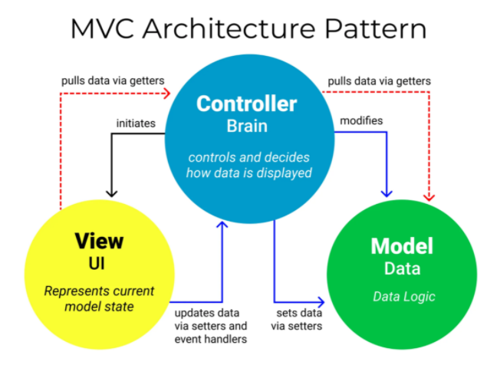
Mô hình MVC gồm 3 loại chính là thành phần bên trong không thể thiếu khi áp dụng mô hình này:
Model: Một model là dữ liệu được sử dụng bởi chương tình. Đây có thể là cơ sở dữ liệu, file hay một đối tượng đơn giản. Chẳng hạn như biểu tượng hay là một nhân vật trong game.
View: View là phương tiện hiển thị các đối tượng trong một ứng dụng. Chẳng hạn như hiển thị một cửa sổ, nút hay văn bản trong một cửa sổ khác. Nó bao gồm bất cứ thứ gì mà người dùng có thể nhìn thấy được.
Controller: Một controller bao gồm cả Model lẫn View. Nó nhận input và thực hiện các update tương ứng.

Slide 11
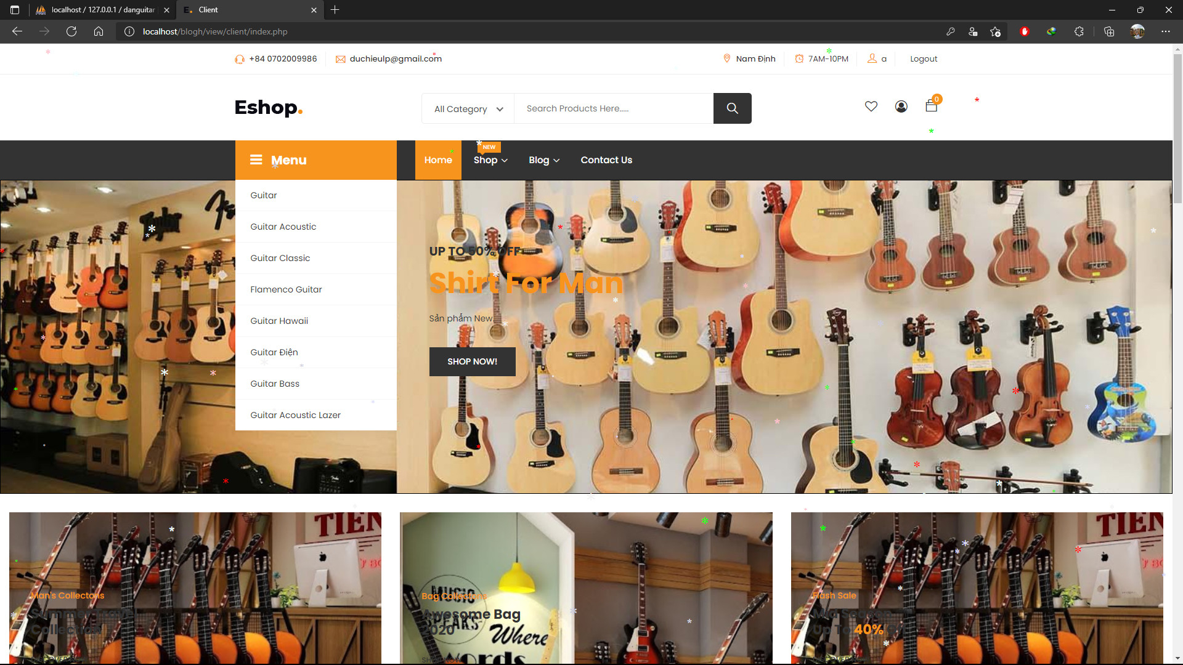
II : Nội dung trang web
Giao diện người dùng :
+ Sử dụng trang index.php để thiết kế
+ Hiện thị menu , danh sách sản phẩm , giỏ hảng , phân trang, thông tin liên lạc ,...

Slide 12
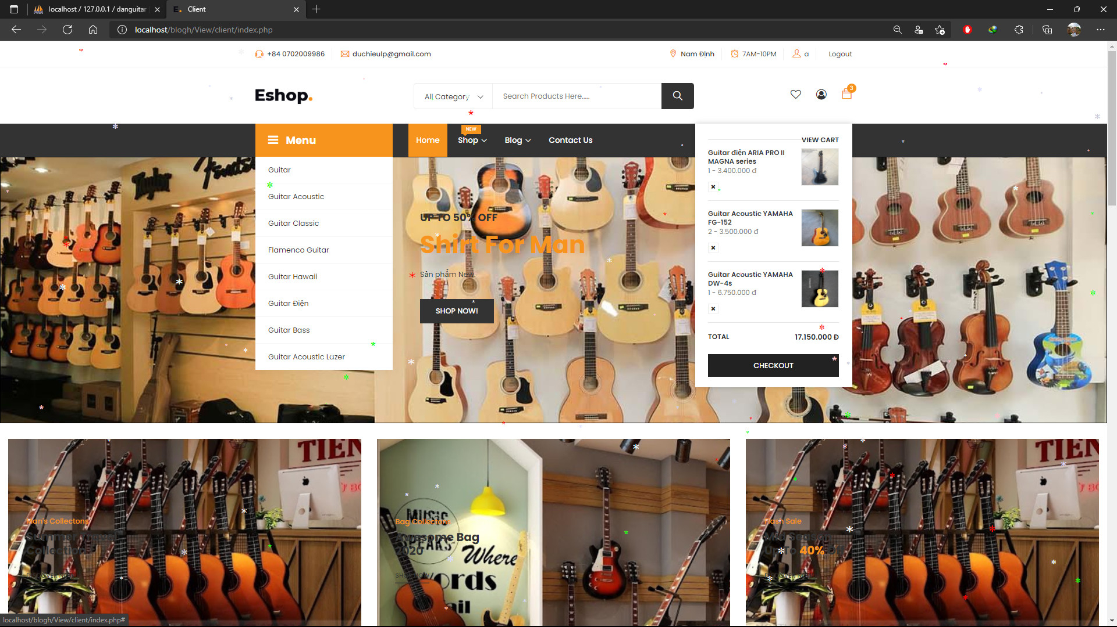

Slide 13
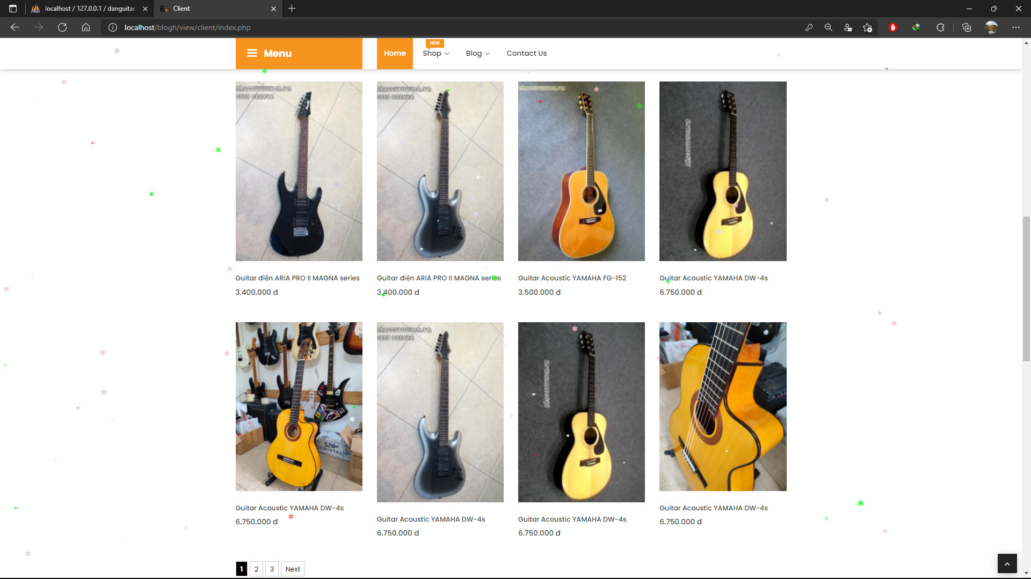
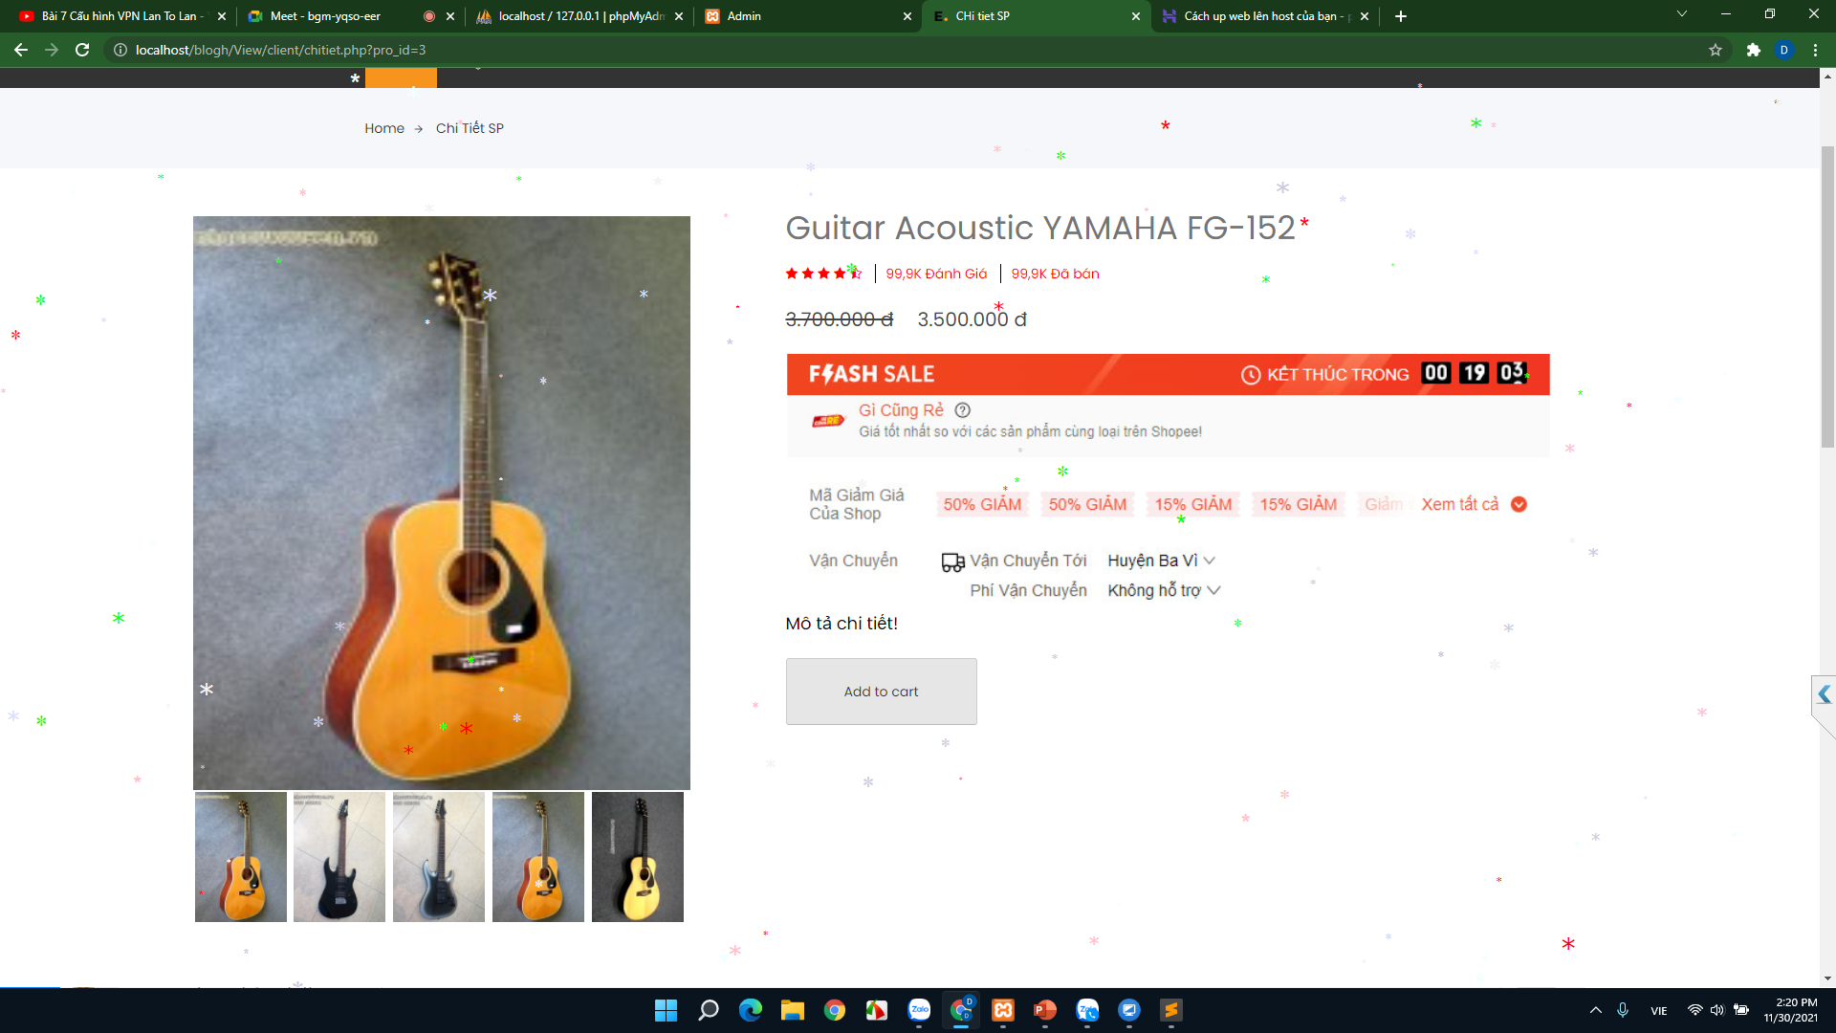
Chức năng giỏ hàng , phân trang
Thực hiện việc phân trang với các sản phẩm
Thực hiện thiết kế giỏ hàng

Slide 14
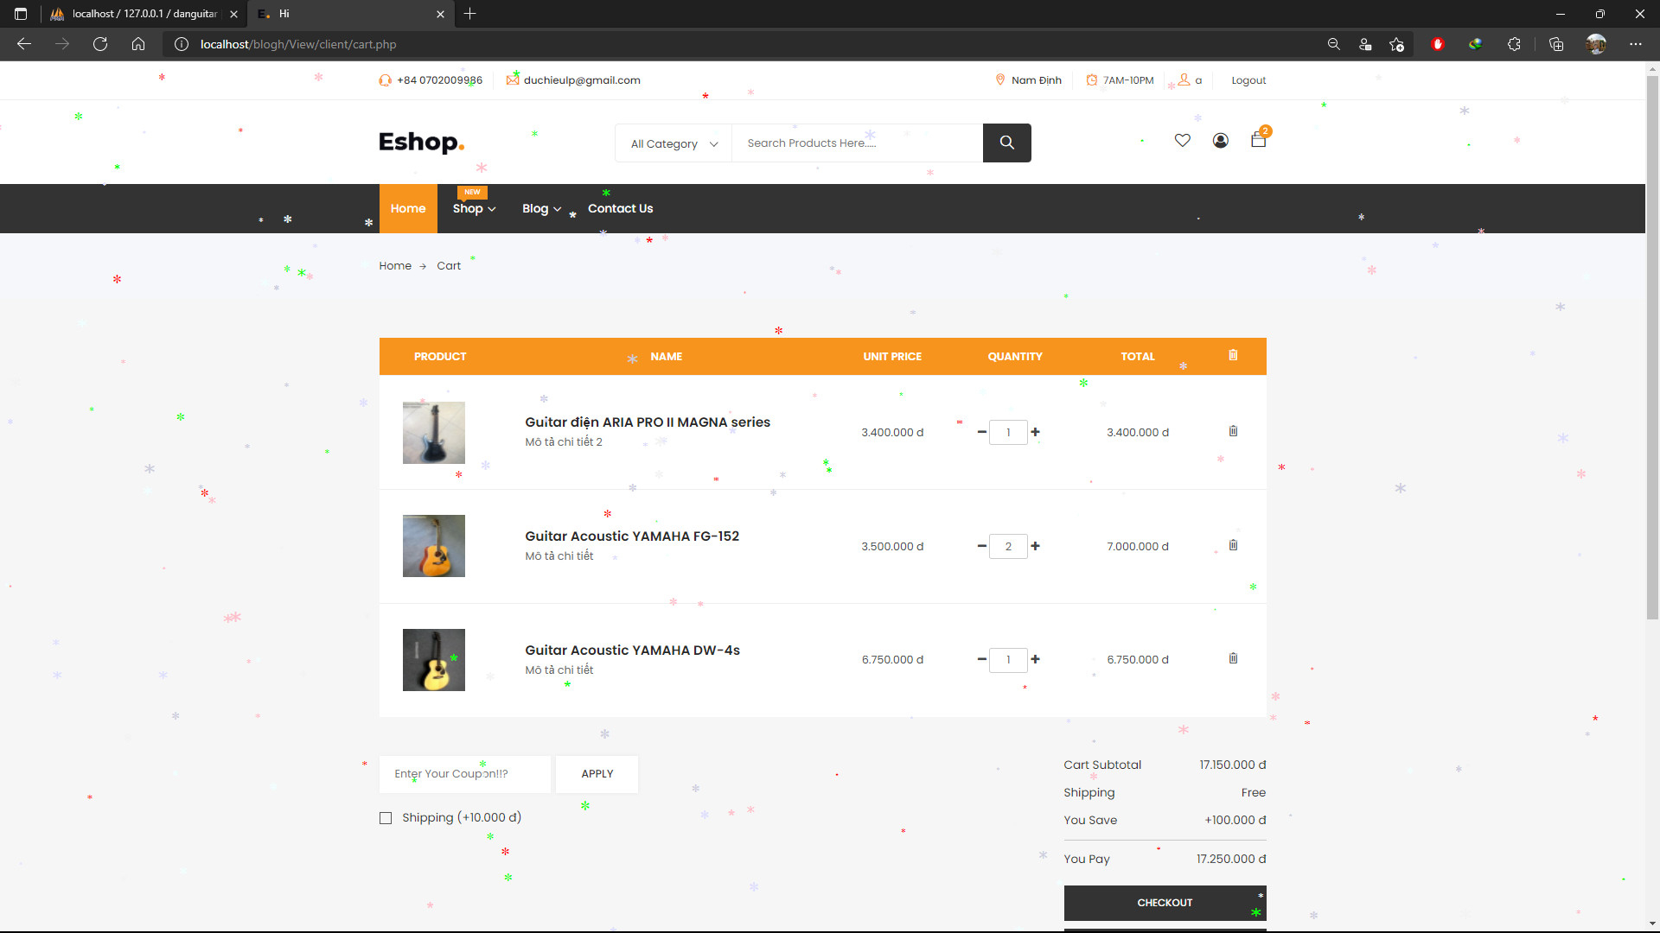
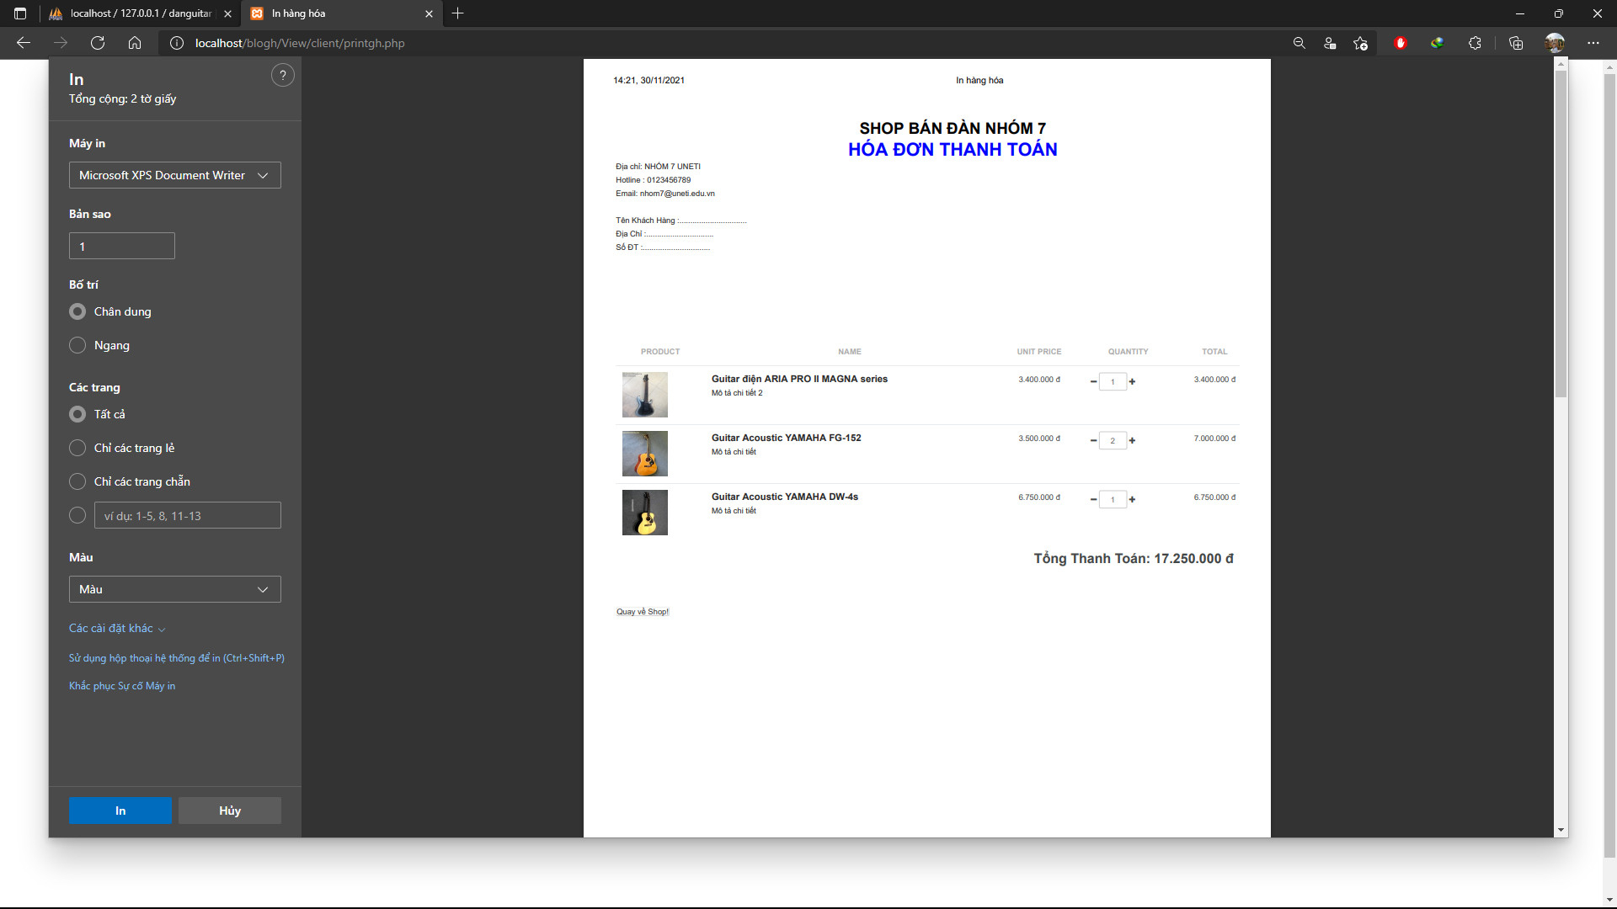
Các chức năng thanh toán
Thiết kế giao diện thanh toán
Thực hiện in hóa đơn

Slide 15
II : Nội dung trang web
2.ADMIN
-Thiết kế các giao diện đăng nhập .
-Giao diên thêm sửa xóa , tìm kiếm sản phẩm.
- Kết nối với database.
-Sử dụng php để thực hiện code

Slide 16
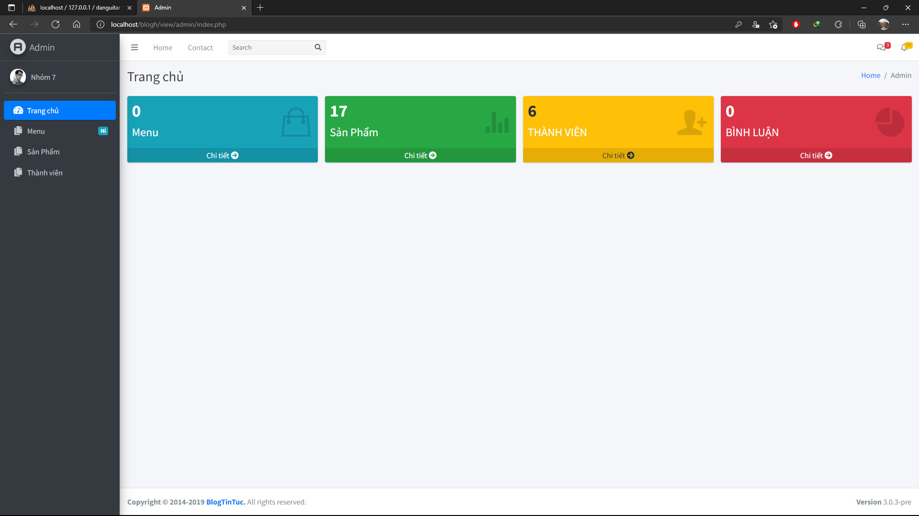
II : Nội dung trang web
Giao diện của admin
: Gồm các chức năng như menu , sản phẩm , thành viên

Slide 17
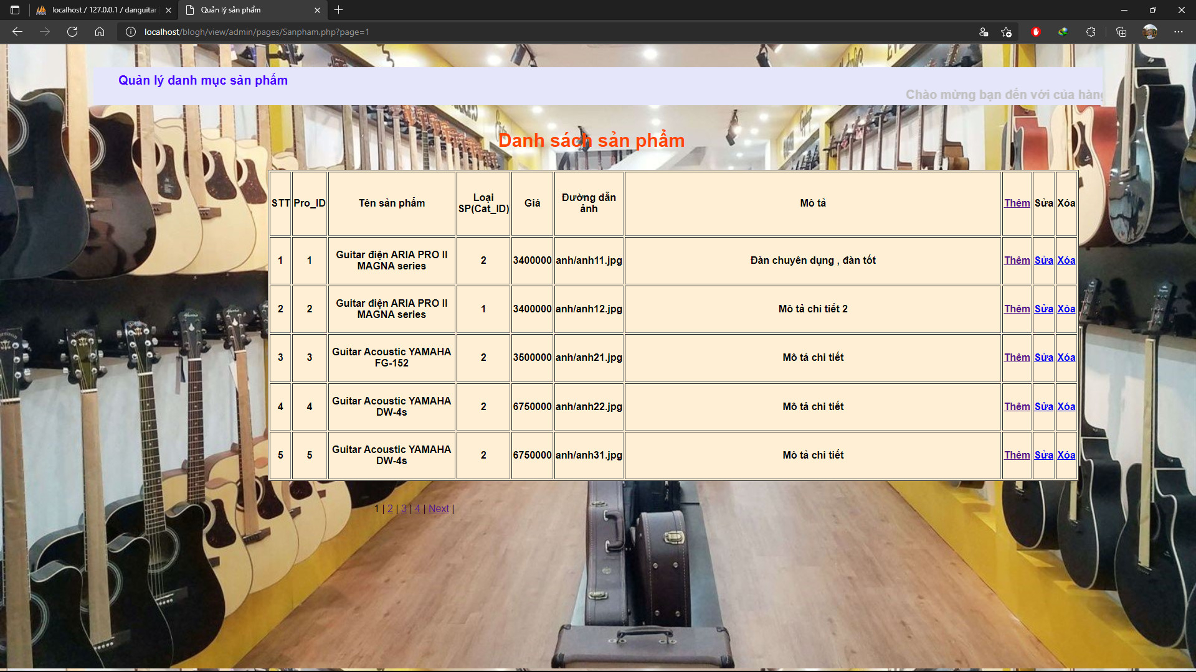
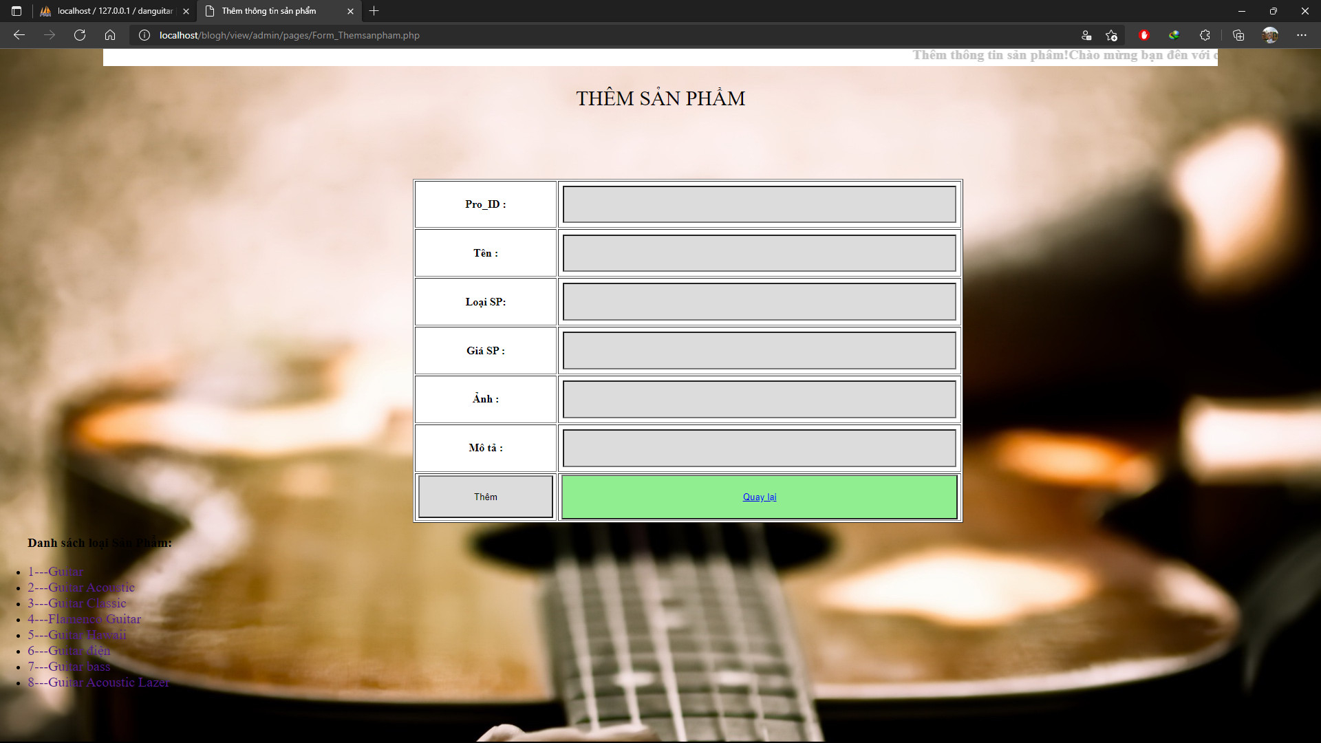
Thực hiện các chức năng thêm, sửa, xóa , tìm kiếm
Giao diện quản lý sản phẩm
Giao diện khi thêm sản phẩm

Slide 18
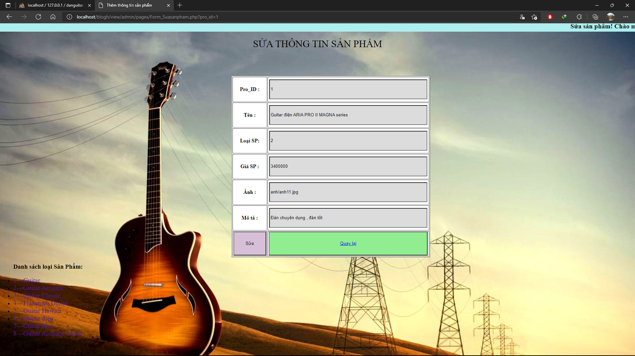
Thực hiện các chức năng thêm, sửa, xóa , tìm kiếm
Thực hiện chức năng sửa thông tin sản phẩm , sau đó sẽ cập nhật lên database

Slide 19
III: DEMO BÀI LÀM

Slide 20


